Slide 2
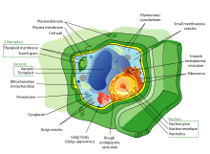

Slide 3
равнение клеток растений и животных
Признак Клетки животных Клетки растений Исключения Клеточная стенка Нет Есть (целлюлоза) Нет Тип питания Гетеротрофные Автотрофные Растения-паразиты гетеротрофны Пластиды Нет Есть Подземные побеги, растения-паразиты,
а также клетки всех тканей, кроме основной
лишены хлорофилла Центриоли Есть Нет Нет Центральная вакуоль Нет Есть У растений отсутствует в мёртвых и др.
специализированных клетках Основное запасное
питательное вещество Гликоген Крахмал Нет Поры и плазмодесмы Нет Есть Нет Целостные реакции клетки
(пиноцитоз, эндоцитоз, экзоцитоз, фагоцитоз) Есть Нет Нет

Slide 4


